Slide 1
Estimate
MI2 (Packaging)
Department of Engineer Sirivatana interprint public co.,ltd

Slide 2
Packaging Production Flow Chart
Start
AE
ขายงานได้
No
AE รู้สเปคงาน
Estimate Packaging
AE ดีลงานกับลูกค้า
Yes
AE ใส่สเปคงาน เพื่อทำการคิดราคางาน ผ่านระบบ Estimate Packaging และสร้าง quotation เพื่อนำไปขายงาน
เปิด Job
คิดราคาจาก MI2
AE เปิด RFQ ใน MI
ส่งสเปคงานให้ทีม Estimate
เข้าสู่ขั้นตอนการวางและผลิต
ทีม Estimate คิดราคางาน และส่งข้อมูลกลับไปที่ AE
AE สร้าง Quotation
เพื่อขายงาน
End
AE สร้าง Quotation
เพื่อขายงาน
Department of Engineer Sirivatana interprint public co.,ltd

Slide 3
Packaging Production
Materials
Paper
Plate
Print (Press) – Special ink
After Press
Die-cut
Assembly (ประกบ/ติดลิ้นกาว)
แกะ
Inspection
Packing
Paper band
Kraft wrap
Carton
Pallet
Coating
Foil stamp
Emboss
Deboss
Add-ons
Department of Engineer Sirivatana interprint public co.,ltd

Slide 4
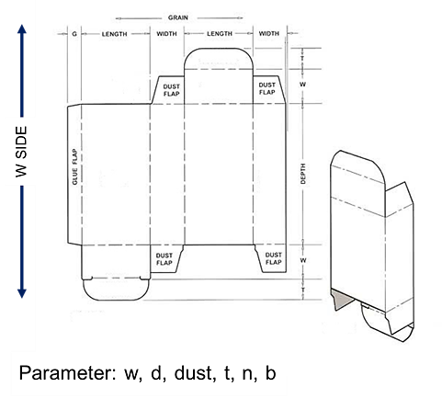

การวางเลย์
Parameter คิดขนาด Layout size
w - ความยาวด้านกว้าง
l - ความยาวด้านยาว
d - ความยาวด้านสูง
dust - ความยาว Dust flap
t - ความยาว Tuck flap
g - ความยาว Glue flap
ol - ความยาว ol
n - จำนวนชิ้นงาน
b - ระยะเผื่อเจียร (3 mm)
Parameter คิดขนาด Paper size
Paper_edge - ระยะเผื่อขอบกระดาษ (4 mm)
Color_bar - Colorbar (8 mm)
Gripper - ระยะ gripper (12 mm)
Department of Engineer Sirivatana interprint public co.,ltd

Slide 5
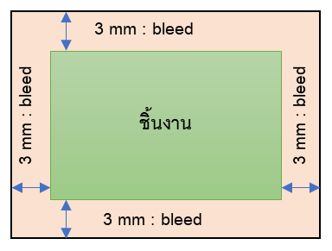
การวางเลย์
ขนาดชิ้นงาน (open size รวม bleed)
Layout Size
12 mm : gripper
Layout Size
Layout Size
4 mm : paper edge
4 mm : paper edge
8 mm : color bar
Paper Size
Department of Engineer Sirivatana interprint public co.,ltd

Slide 6

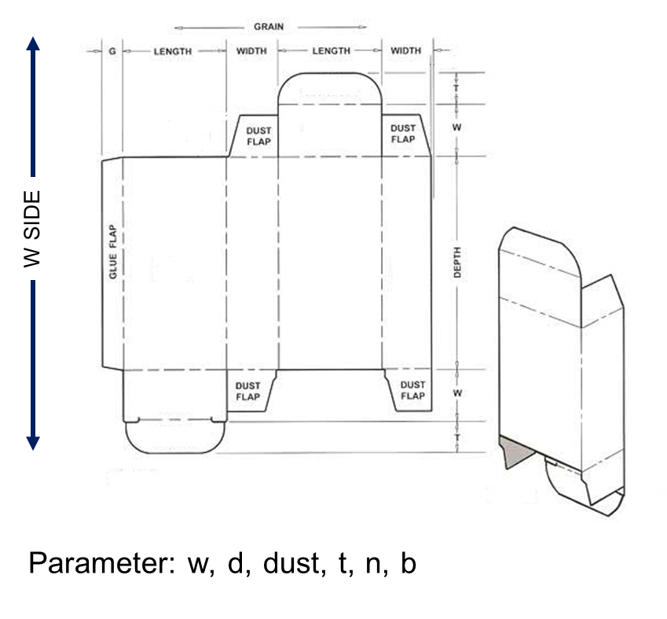
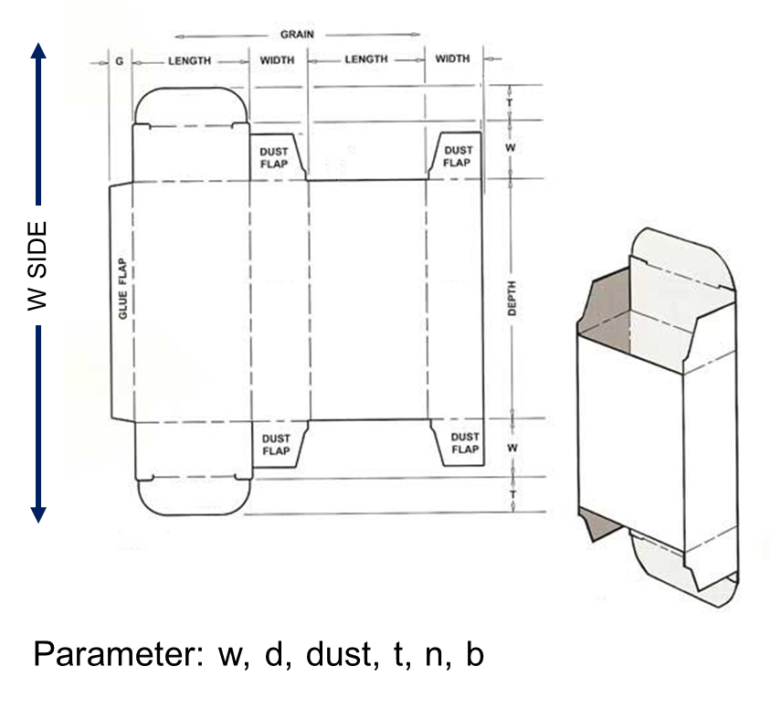
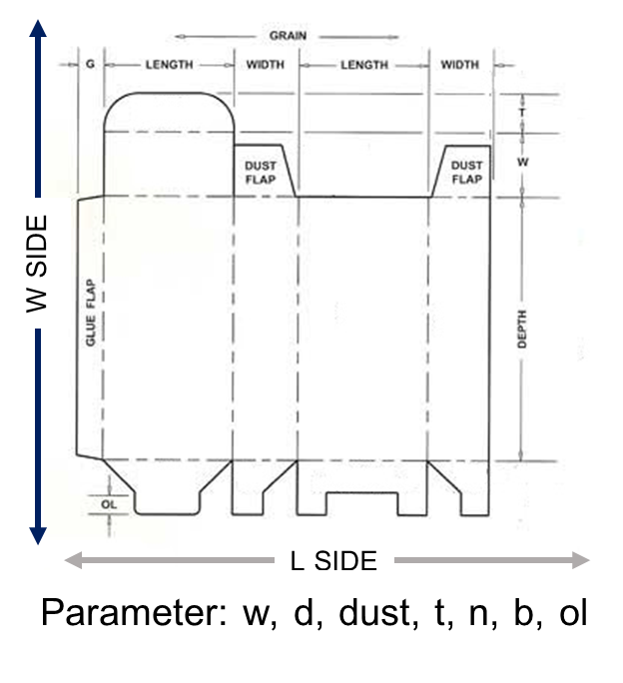
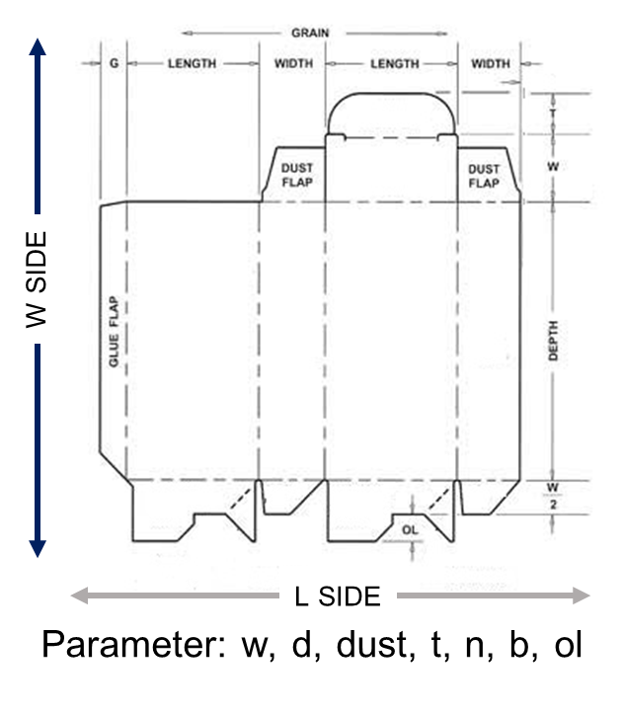
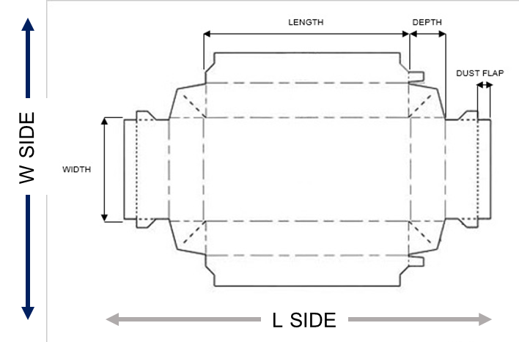
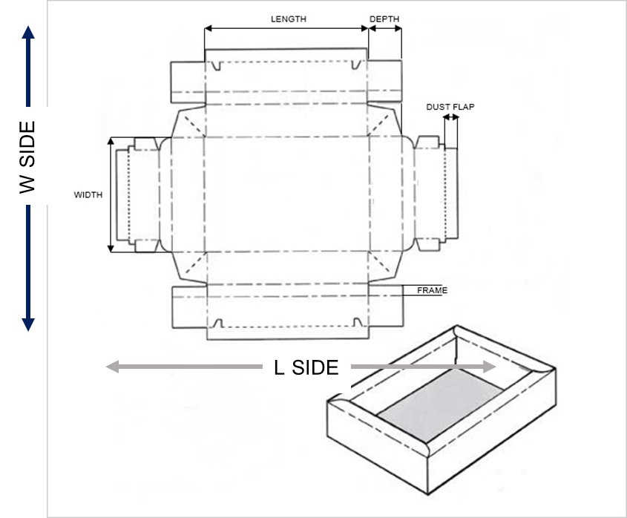
Template Type 1: กล่องฝาคู่ : Reverse Tuck End
Template Type 3: กล่องออโต้ล็อคแบบหูขัด
: Tuck Top Snap Lock Bottom (TTSLB)
Template Type 4: กล่องออโต้ล็อคแบบทากาว
: Tuck Top Auto Bottom (TTAB)
Template Type 5: กล่องฝาครอบ
: Double Glue Side Wall (Simplex Tray)
Template Type 6: กล่องฝาครอบ มีขอบ
: Frame-Vue Tray
Department of Engineer Sirivatana interprint public co.,ltd

Slide 7
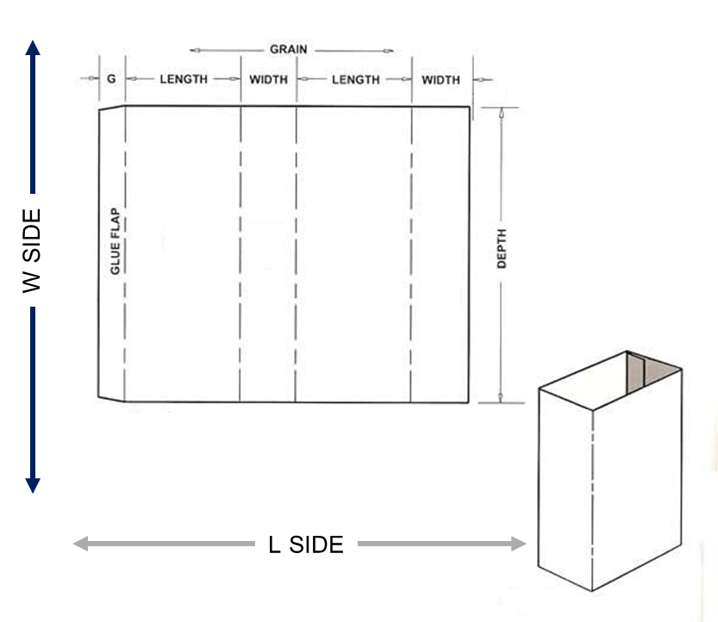
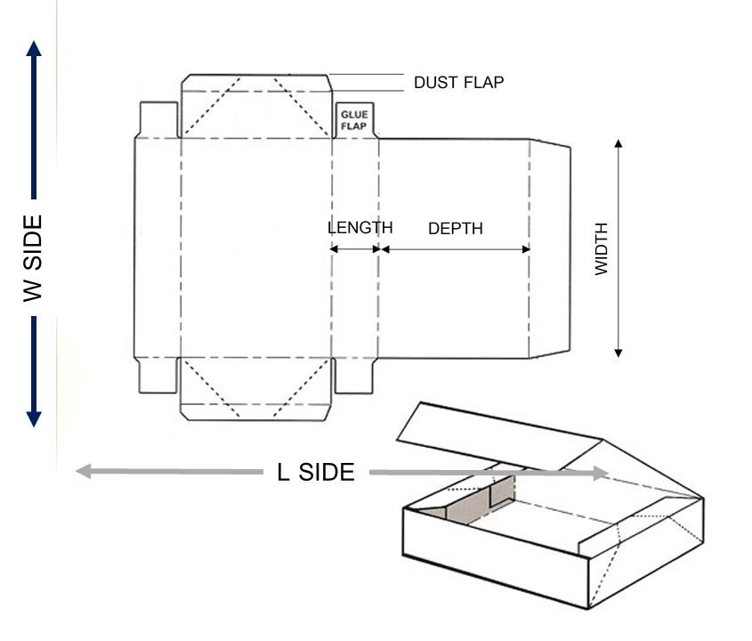
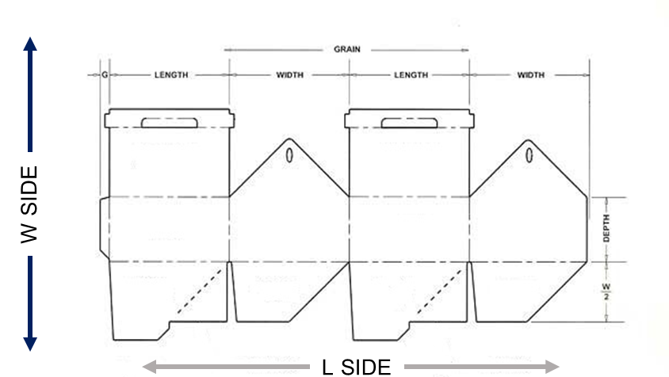
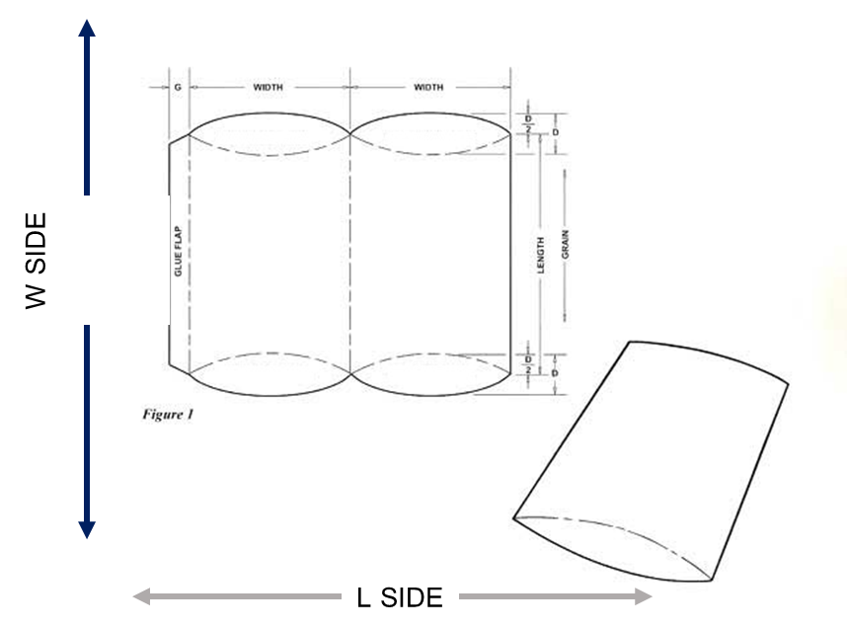
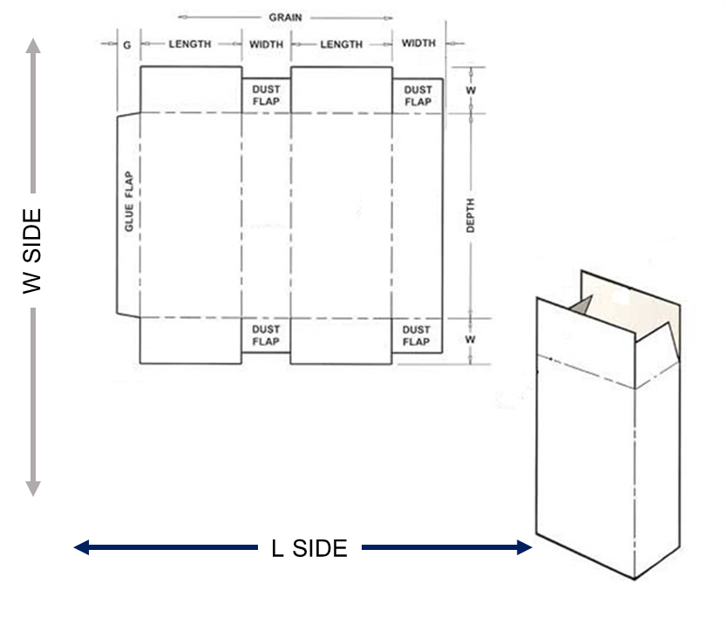

Template Type 7: กล่องเบนโตะ
: Four Corner Beers Tray with Lid
Template Type 8: กล่องทรงจั่ว
: Gable Top with Auto Bottom***(review)
Template Type 9: ปลอกกล่อง : Sleeve
Template Type 10: กล่องทรงหมอน
: Pillow Box
Template Type 11: กล่องฝาปิดแบบทากาว
: Seal End
Template Type 12: Custom
Department of Engineer Sirivatana interprint public co.,ltd

Slide 8
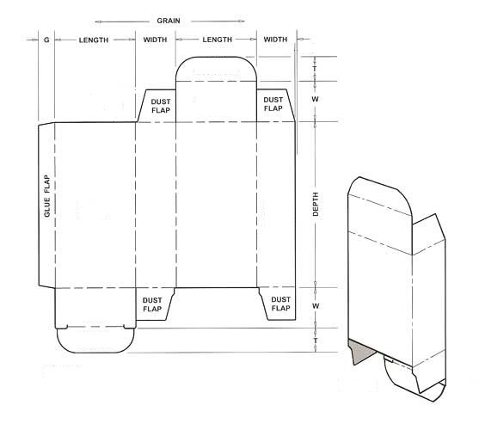
Template Type 1: กล่องฝาคู่ : Reverse Tuck End
W side
Case I: dust<=(w+t)/2
N=1: w side = (2)*(w+t)+ 1*(2*b+d)
N=2: w side = (3)*(w+t)+ 2*(2*b+d)
N=3: w side = (4)*(w+t)+ 3*(2*b+d)
N=n: w side = (n+1)*(w+t)+ n*(2*b+d)
W SIDE
Case II: dust>(w+t)/2
N=1: w side = 2*(w+t)+1*(2*b+d)+(0)*(2*dust)
N=2: w side = 2*(w+t)+2*(2*b+d)+(1)*(2*dust)
N=3: w side = 2*(w+t)+3*(2*b+d)+(2)*(2*dust)
N=n: w side = 2*(w+t)+n*(2*b+d)+(n-1)*(2*dust)
L SIDE
Parameter: w, d, dust, t, n, b
* : คูณ, / :หาร, N: จำนวนชิ้นงาน
Department of Engineer Sirivatana interprint public co.,ltd

Slide 9
Template Type 1: กล่องฝาคู่ : Reverse Tuck End
L side
Case I:
N=1: l side = 1*(2*(w+l+b)+g)
N=2: l side = 2*(2*(w+l+b)+g)
N=3: l side = 3*(2*(w+l+b)+g)
N=n: l side = n*(2*(w+l+b)+g)
W SIDE
* : คูณ, / :หาร, N: จำนวนชิ้นงาน
L SIDE
Parameter: w, l, b, n, g
Department of Engineer Sirivatana interprint public co.,ltd

Slide 10
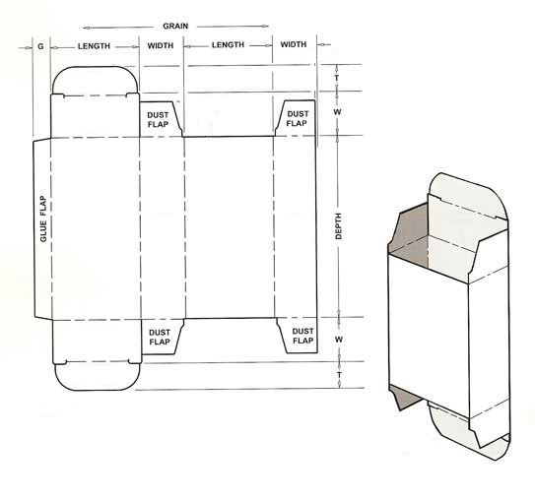
Template Type 2: กล่องฝาคู่ : Straight Tuck End
W side
Case I: align: straight
N=1: w side = 2*(w+t)+1*(2*b+d)+(0)*(dust+w+t)
N=2: w side = 2*(w+t)+2*(2*b+d)+(1)*(dust+w+t)
N=3: w side = 2*(w+t)+3*(2*b+d)+(2)*(dust+w+t)
N=n: w side = 2*(w+t)+n*(2*b+d)+(n-1)*(dust+w+t)
W SIDE
Case II: align: overlap && dust<=(w+t)/2
N=1: w side = (2)*(w+t)+1*(2*b+d)
N=2: w side = (3)*(w+t)+2*(2*b+d)
N=3: w side = (4)*(w+t)+3*(2*b+d)
N=n: w side = (n+1)*(w+t)+n*(2*b+d)
L SIDE
Parameter: w, d, dust, t, n, b
* : คูณ, / :หาร, N: จำนวนชิ้นงาน
Department of Engineer Sirivatana interprint public co.,ltd

Slide 11
Template Type 2: กล่องฝาคู่ : Straight Tuck End
W side
Case III: align: overlap && dust>(w+t)/2
N=1: w side = 2*(w+t)+1*(2*b+d)+(0)*(2*dust)
N=2: w side = 2*(w+t)+2*(2*b+d)+(1)*(2*dust)
N=3: w side = 2*(w+t)+3*(2*b+d)+(2)*(2*dust)
N=n: w side = 2*(w+t)+n*(2*b+d)+(n-1)*(2*dust)
W SIDE
* : คูณ, / :หาร, N: จำนวนชิ้นงาน
L SIDE
Parameter: w, d, dust, t, n, b
Department of Engineer Sirivatana interprint public co.,ltd

Slide 12
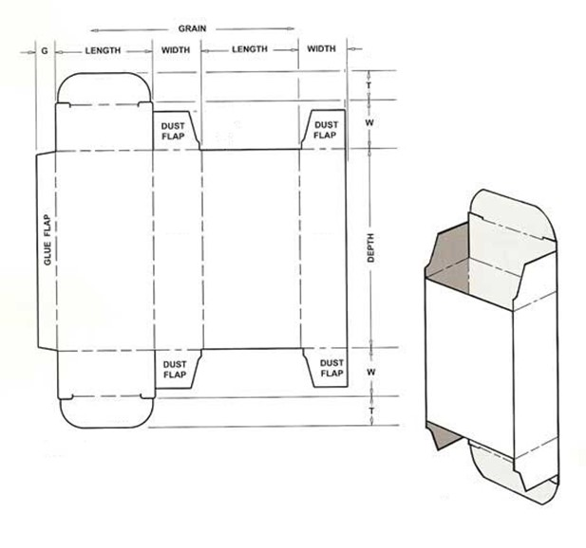
Template Type 2: กล่องฝาคู่ : Straight Tuck End
L side
Case I: align: straight
N=1: l side = 1*(2*(w+l+b)+g)
N=2: l side = 2*(2*(w+l+b)+g)
N=3: l side = 3*(2*(w+l+b)+g)
N=n: l side = n*(2*(w+l+b)+g)
W SIDE
Case II: align: overlap
N=1: l side = 2*1*(l+b)+(3)*w+(0)*g
N=2: l side = 2*2*(l+b)+(5)*w+(1)*g
N=3: l side = 2*3*(l+b)+(7)*w+(2)*g
N=n: l side = 2*n*(l+b)+(2*n+1)*w+(n-1)*g
L SIDE
Parameter: w, l, b, n, g
**Remark: ถ้า w side -> n=1 ให้ใช้ l side case I
* : คูณ, / :หาร, N: จำนวนชิ้นงาน
Department of Engineer Sirivatana interprint public co.,ltd

Slide 13
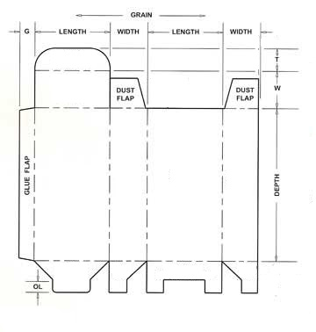
Template Type 3: กล่องออโต้ล็อคแบบหูขัด : Tuck Top Snap Lock Bottom (TTSLB)
W side
Case I: align: straight
N=1: w side = 1*(ol+w/2+2*b+d)+(1)*(w+t)+0*dust
N=2: w side = 2*(ol+w/2+2*b+d)+(1)*(w+t)+1*dust
N=3: w side = 3*(ol+w/2+2*b+d)+(2)*(w+t)+1*dust
N=n: w side = n*(ol+w/2+2*b+d)+(Math.floor(n/2)+(n%2))*(w+t)+Math.floor(n/2)*dust
W SIDE
Case II: align: overlap && dust<=(w+t)/2
N=1: w side = 1*(ol+w/2+2*b+d)+(1)*(w+t)
N=2: w side = 2*(ol+w/2+2*b+d)+(1)*(w+t)
N=3: w side = 3*(ol+w/2+2*b+d)+(2)*(w+t)
N=n: w side = n*(ol+w/2+2*b+d)+(Math.floor(n/2)+(n%2))*(w+t)
L SIDE
Parameter: w, d, dust, t, n, b, ol
* : คูณ, / :หาร, N: จำนวนชิ้นงาน
Department of Engineer Sirivatana interprint public co.,ltd

Slide 14
Template Type 3: กล่องออโต้ล็อคแบบหูขัด : Tuck Top Snap Lock Bottom (TTSLB)
W side
Case III: align: overlap && dust>(w+t)/2
N=1: w side = 1*(ol+w/2+2*b+d)+(1)*(w+t)+0*(2*dust-w-t)
N=2: w side = 2*(ol+w/2+2*b+d)+(1)*(w+t)+1*(2*dust-w-t)
N=3: w side = 3*(ol+w/2+2*b+d)+(2)*(w+t)+1*(2*dust-w-t)
N=n: w side = n*(ol+w/2+2*b+d)+(Math.floor(n/2)+(n%2))*(w+t)+Math.floor(n/2)*(2*dust-w-t)
W SIDE
* : คูณ, / :หาร, N: จำนวนชิ้นงาน
L SIDE
Parameter: w, d, dust, t, n, b, ol
Department of Engineer Sirivatana interprint public co.,ltd

Slide 15
Template Type 3: กล่องออโต้ล็อคแบบหูขัด : Tuck Top Snap Lock Bottom (TTSLB)
L side
Case I: align: straight
N=1: l side = 1*(2*(w+l+b)+g)
N=2: l side = 2*(2*(w+l+b)+g)
N=3: l side = 3*(2*(w+l+b)+g)
N=n: l side = n*(2*(w+l+b)+g)
W SIDE
Case II: align: overlap
N=1: l side = 2*1*(l+b)+(3)*w+(0)*g
N=2: l side = 2*2*(l+b)+(5)*w+(1)*g
N=3: l side = 2*3*(l+b)+(7)*w+(2)*g
N=n: l side = 2*n*(l+b)+(2*n+1)*w+(n-1)*g
L SIDE
Parameter: w, l, b, n, g
**Remark: ถ้า w side -> n=1 ให้ใช้ l side case I
* : คูณ, / :หาร, N: จำนวนชิ้นงาน
Department of Engineer Sirivatana interprint public co.,ltd

Slide 16
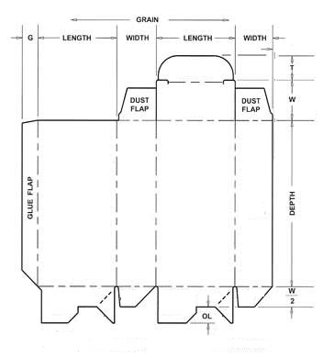
Template Type 4: กล่องออโต้ล็อคแบบทากาว : Tuck Top Auto Bottom (TTAB)
W side
Case I: align: straight
N=1: w side = 1*(ol+w/2+2*b+d)+(1)*(w+t)+0*dust
N=2: w side = 2*(ol+w/2+2*b+d)+(1)*(w+t)+1*dust
N=3: w side = 3*(ol+w/2+2*b+d)+(2)*(w+t)+1*dust
N=n: w side = n*(ol+w/2+2*b+d)+(Math.floor(n/2)+(n%2))*(w+t)+Math.floor(n/2)*dust
W SIDE
Case II: align: overlap && dust<=(w+t)/2
N=1: w side = 1*(ol+w/2+2*b+d)+(1)*(w+t)
N=2: w side = 2*(ol+w/2+2*b+d)+(1)*(w+t)
N=3: w side = 3*(ol+w/2+2*b+d)+(2)*(w+t)
N=n: w side = n*(ol+w/2+2*b+d)+(Math.floor(n/2)+(n%2))*(w+t)
L SIDE
Parameter: w, d, dust, t, n, b, ol
* : คูณ, / :หาร, N: จำนวนชิ้นงาน
Department of Engineer Sirivatana interprint public co.,ltd

Slide 17
Template Type 4: กล่องออโต้ล็อคแบบทากาว : Tuck Top Auto Bottom (TTAB)
W side
Case III: align: overlap && dust>(w+t)/2
N=1: w side = 1*(ol+w/2+2*b+d)+(1)*(w+t)+0*(2*dust-w-t)
N=2: w side = 2*(ol+w/2+2*b+d)+(1)*(w+t)+1*(2*dust-w-t)
N=3: w side = 3*(ol+w/2+2*b+d)+(2)*(w+t)+1*(2*dust-w-t)
N=n: w side = n*(ol+w/2+2*b+d)+(Math.floor(n/2)+(n%2))*(w+t)+Math.floor(n/2)*(2*dust-w-t)
W SIDE
* : คูณ, / :หาร, N: จำนวนชิ้นงาน
L SIDE
Parameter: w, d, dust, t, n, b, ol
Department of Engineer Sirivatana interprint public co.,ltd

Slide 18
Template Type 4: กล่องออโต้ล็อคแบบทากาว : Tuck Top Auto Bottom (TTAB)
L side
Case I: align: straight
N=1: l side = 1*(2*(w+l+b)+g)
N=2: l side = 2*(2*(w+l+b)+g)
N=3: l side = 3*(2*(w+l+b)+g)
N=n: l side = n*(2*(w+l+b)+g)
W SIDE
Case II: align: overlap
N=1: l side = 2*1*(l+b)+(3)*w+(0)*g
N=2: l side = 2*2*(l+b)+(5)*w+(1)*g
N=3: l side = 2*3*(l+b)+(7)*w+(2)*g
N=n: l side = 2*n*(l+b)+(2*n+1)*w+(n-1)*g
L SIDE
Parameter: w, l, b, n, g
**Remark: ถ้า w side -> n=1 ให้ใช้ l side case I
* : คูณ, / :หาร, N: จำนวนชิ้นงาน
Department of Engineer Sirivatana interprint public co.,ltd

Slide 19
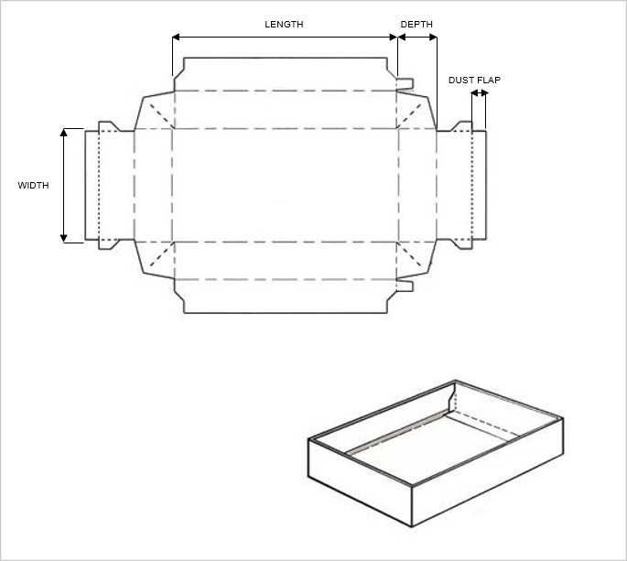
Template Type 5: กล่องฝาครอบ : Double Glue Side Wall (Simplex Tray)
W side
Case I:
N=1: w side = 1*(w+4*d+2*b)
N=2: w side = 2*(w+4*d+2*b)
N=3: w side = 3*(w+4*d+2*b)
N=n: w side = n*(w+4*d+2*b)
W SIDE
L SIDE
* : คูณ, / :หาร, N: จำนวนชิ้นงาน
Parameter: w, d, n, b
Department of Engineer Sirivatana interprint public co.,ltd

Slide 20
Template Type 5: กล่องฝาครอบ : Double Glue Side Wall (Simplex Tray)
L side
Case I:
N=1: w side = 1*(l+4*d+2*b+2*dust)
N=2: w side = 2*(l+4*d+2*b+2*dust)
N=3: w side = 3*(l+4*d+2*b+2*dust)
N=n: w side = n*(l+4*d+2*b+2*dust)
W SIDE
L SIDE
* : คูณ, / :หาร, N: จำนวนชิ้นงาน
Parameter: l, d, dust, n, b
Department of Engineer Sirivatana interprint public co.,ltd

Slide 21
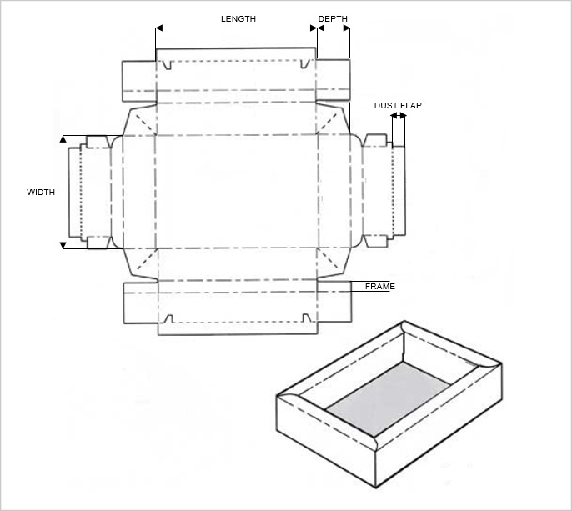
Template Type 6: กล่องฝาครอบ มีขอบ : Frame-Vue Tray
W side
Case I:
N=1: w side = 1*(w+4*d+2*b+2*ol+2*dust)
N=2: w side = 2*(w+4*d+2*b+2*ol+2*dust)
N=3: w side = 3*(w+4*d+2*b+2*ol+2*dust)
N=n: w side = n*(w+4*d+2*b+2*ol+2*dust)
W SIDE
* : คูณ, / :หาร, N: จำนวนชิ้นงาน
L SIDE
Parameter: w, d, dust, ol(frame) n, b
Department of Engineer Sirivatana interprint public co.,ltd

Slide 22
Template Type 6: กล่องฝาครอบ มีขอบ : Frame-Vue Tray
L side
Case I:
N=1: w side = 1*(l+4*d+2*b+2*dust+2*ol)
N=2: w side = 2*(l+4*d+2*b+2*dust+2*ol)
N=3: w side = 3*(l+4*d+2*b+2*dust+2*ol)
N=n: w side = n*(l+4*d+2*b+2*dust+2*ol)
W SIDE
* : คูณ, / :หาร, N: จำนวนชิ้นงาน
L SIDE
Parameter: l, d, dust, ol(frame) n, b
Department of Engineer Sirivatana interprint public co.,ltd

Slide 23
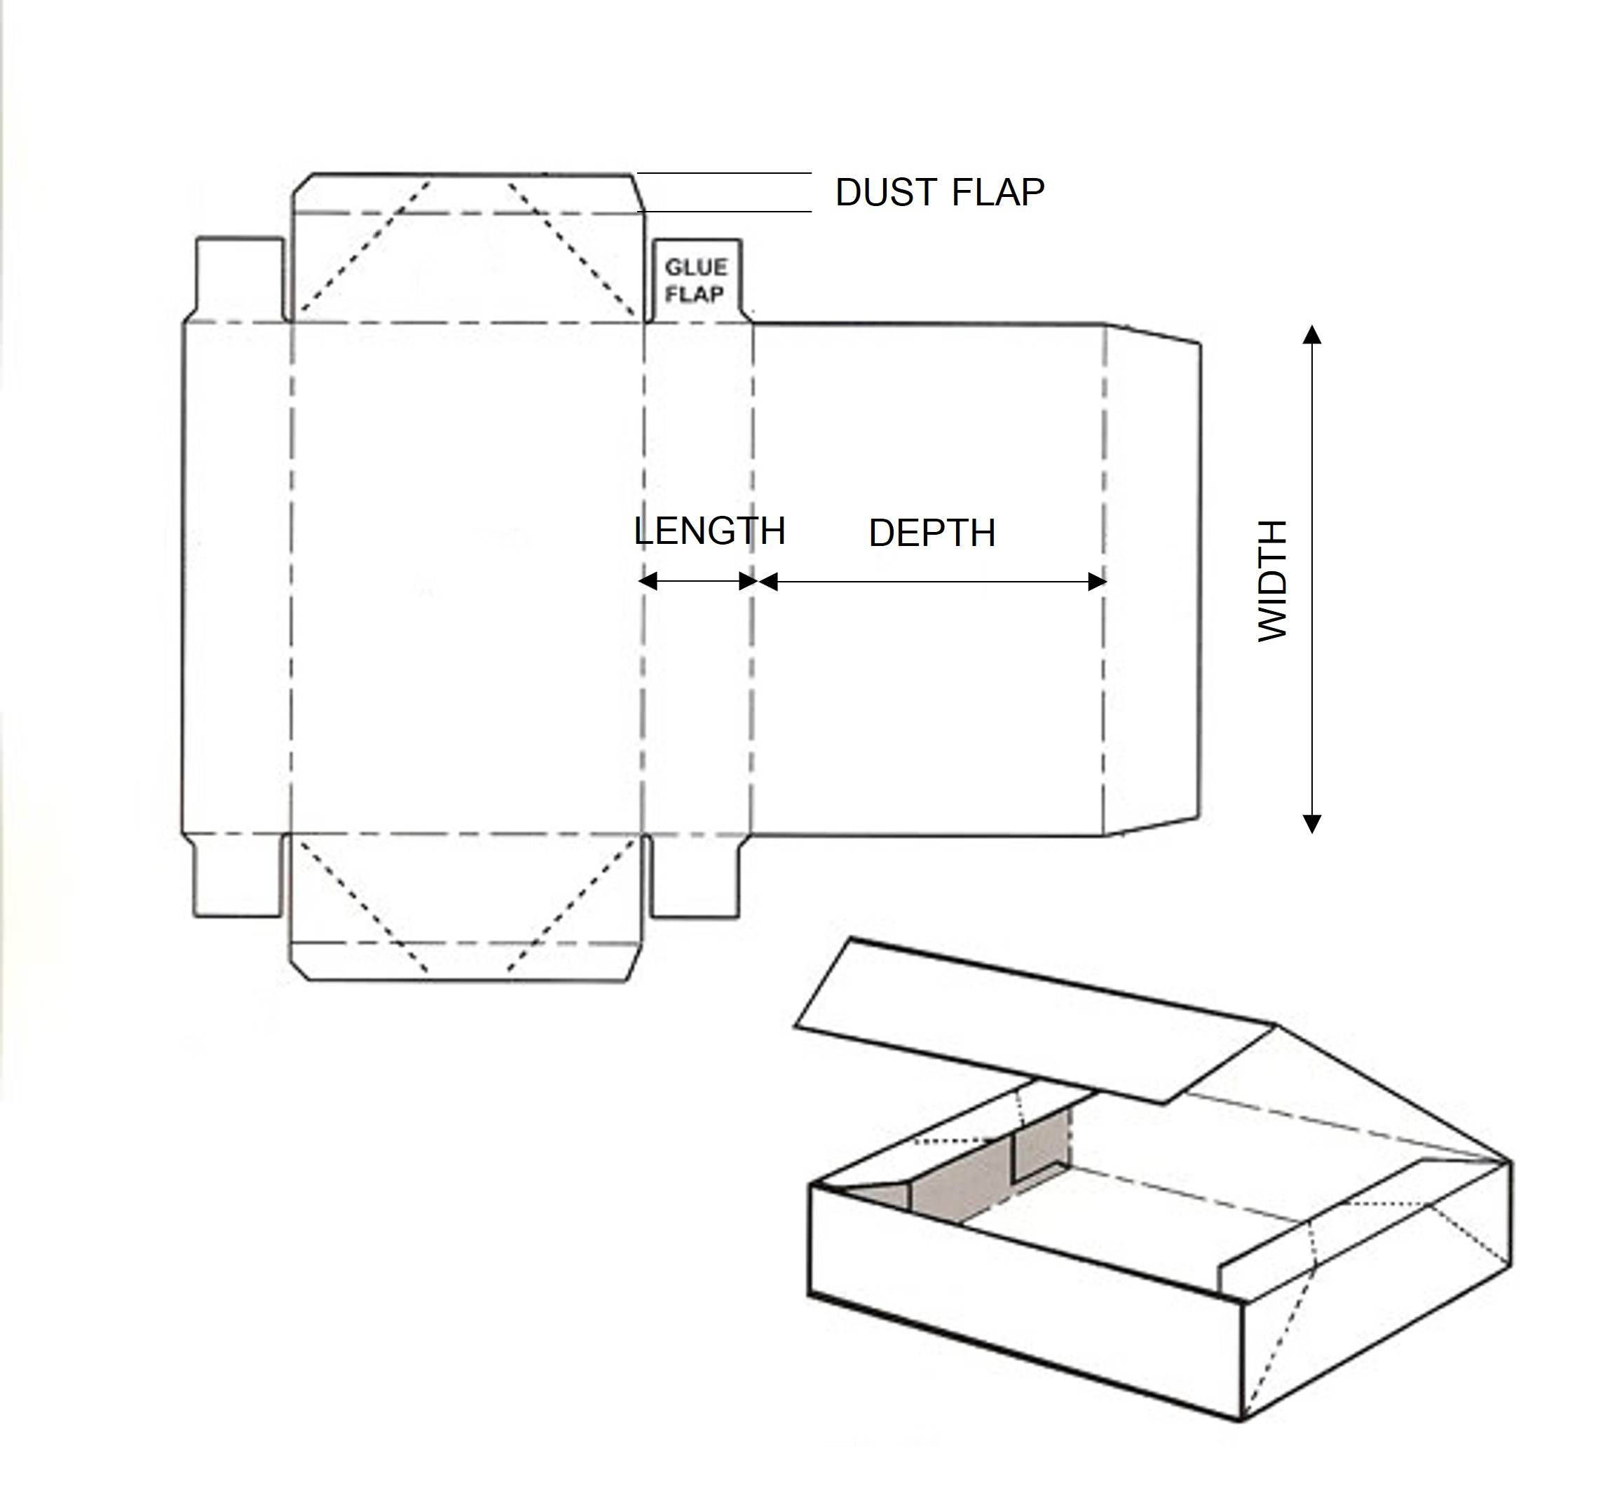
Template Type 7: กล่องเบนโตะ : Four Corner Beers Tray with Lid
W side
Case I: glue<=(l+dust)/2
N=1: w side = (1)*(l+dust)+1*(2*b+w)
N=2: w side = (2)*(l+dust)+2*(2*b+w)
N=3: w side = (4)*(l+dust)+3*(2*b+w)
N=n: w side = (n+1)*(l+dust)+n*(2*b+w)
W SIDE
Case II: glue>(l+dust)/2
N=1: w side = 2*(l+dust)+1*(w+2*b)+2*(0)*g
N=2: w side = 2*(l+dust)+2*(w+2*b)+2*(1)*g
N=3: w side = 2*(l+dust)+3*(w+2*b)+2*(2)*g
N=n: w side = 2*(l+dust)+n*(w+2*b)+2*(n-1)*g
L SIDE
Parameter: w, l, dust, n, b
* : คูณ, / :หาร, N: จำนวนชิ้นงาน
Department of Engineer Sirivatana interprint public co.,ltd

Slide 24

Template Type 7: กล่องเบนโตะ : Four Corner Beers Tray with Lid
L side
Case I:
N=1: l side = 1*(2*d+2*b+3*l)
N=2: l side = 2*(2*d+2*b+3*l)
N=3: l side = 3*(2*d+2*b+3*l)
N=n: l side = n*(2*d+2*b+3*l)
W SIDE
* : คูณ, / :หาร, N: จำนวนชิ้นงาน
L SIDE
Parameter: d, l, n, b
Department of Engineer Sirivatana interprint public co.,ltd

Slide 25
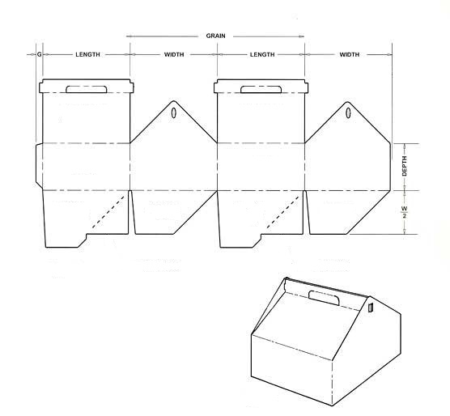
Template Type 8: กล่องทรงจั่ว : Gable Top with Auto Bottom***(review)
W side**
Case I:
Tuck flap
N=1: w side = 1*(t+2*d+2*b)+1*w/2+(1)*(ol)
N=2: w side = 2*(t+2*d+2*b)+2*w/2+(0)*(ol)
N=3: w side = 3*(t+2*d+2*b)+3*w/2+(1)*(ol)
N=n: w side = n*(t+2*d+2*b)+n*w/2+(n%2)*(ol)
W SIDE
ol
L SIDE
* : คูณ, / :หาร, N: จำนวนชิ้นงาน
Parameter: w, d, t, n, b, ol
Department of Engineer Sirivatana interprint public co.,ltd

Slide 26
Template Type 8: กล่องทรงจั่ว : Gable Top with Auto Bottom
L side
Case I: กรณี n ของ w side =1
Tuck flap
N=1: l side = 1*(2*(w+l+b)+g)
N=2: l side = 2*(2*(w+l+b)+g)
N=3: l side = 3*(2*(w+l+b)+g)
N=n: l side = n*(2*(w+l+b)+g)
W SIDE
ol
L SIDE
Case II: กรณี n ของ w side >1
N=1: l side = 2*1*(w+l+b)+(2)*g
N=2: l side = 2*2*(w+l+b)+(3)*g
N=3: l side = 2*3*(w+l+b)+(4)*g
N=n: l side = 2*n*(w+l+b)+(n+1)*g
Parameter: w, l, n, b, g
* : คูณ, / :หาร, N: จำนวนชิ้นงาน
Department of Engineer Sirivatana interprint public co.,ltd

Slide 27
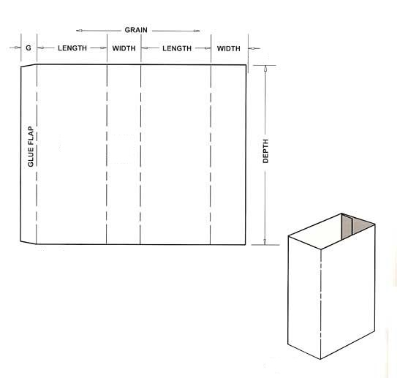
Template Type 9: ปลอกกล่อง : Sleeve
W side
Case I:
N=1: w side = 1*(d+2*b)
N=2: w side = 2*(d+2*b))
N=3: w side = 3*(d+2*b)
N=n: w side = n*(d+2*b)
W SIDE
* : คูณ, / :หาร, N: จำนวนชิ้นงาน
L SIDE
Parameter: d, n, b
Department of Engineer Sirivatana interprint public co.,ltd

Slide 28
Template Type 9: ปลอกกล่อง : Sleeve
L side
Case I:
N=1: l side = 1*(2*(w+l+b)+g)
N=2: l side = 2*(2*(w+l+b)+g)
N=3: l side = 3*(2*(w+l+b)+g)
N=n: l side = n*(2*(w+l+b)+g)
W SIDE
* : คูณ, / :หาร, N: จำนวนชิ้นงาน
L SIDE
Parameter: w, l, b, n, g
Department of Engineer Sirivatana interprint public co.,ltd

Slide 29
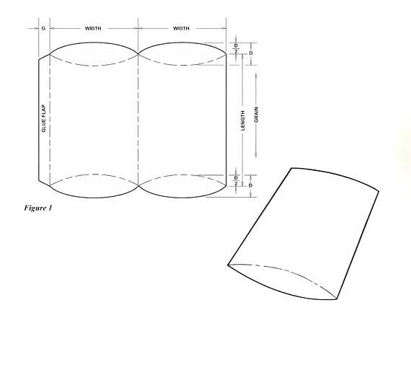
Template Type 10: กล่องทรงหมอน : Pillow Box
W side
Case I:
N=1: w side = 1*(l+d+2*b)
N=2: w side = 2*(l+d+2*b)
N=3: w side = 3*(l+d+2*b)
N=n: w side = n*(l+d+2*b)
W SIDE
* : คูณ, / :หาร, N: จำนวนชิ้นงาน
L SIDE
Parameter: l, d, n, b
Department of Engineer Sirivatana interprint public co.,ltd

Slide 30
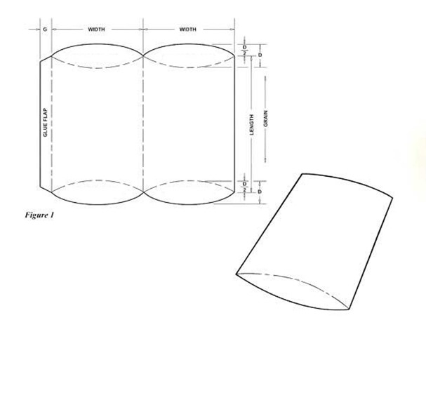
Template Type 10: กล่องทรงหมอน : Pillow Box
L side
Case I:
N=1: l side = 1*(2*w+2*b+g)
N=2: l side = 2*(2*w+2*b+g)
N=3: l side = 3*(2*w+2*b+g)
N=n: l side = n*(2*w+2*b+g)
W SIDE
* : คูณ, / :หาร, N: จำนวนชิ้นงาน
L SIDE
Parameter: w, b, n, g
Department of Engineer Sirivatana interprint public co.,ltd

Slide 31
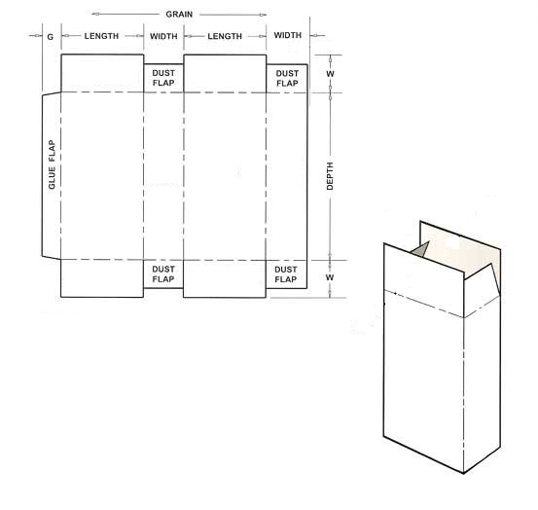
Template Type 11: กล่องฝาปิดแบบทากาว : Seal End
W side
Case I:
N=1: w side = 1*(d+2*w+2*b)
N=2: w side = 2*(d+2*w+2*b)
N=3: w side = 3*(d+2*w+2*b)
N=n: w side = n*(d+2*w+2*b)
W SIDE
* : คูณ, / :หาร, N: จำนวนชิ้นงาน
L SIDE
Parameter: w, d, n, b
Department of Engineer Sirivatana interprint public co.,ltd

Slide 32

Template Type 11: กล่องฝาปิดแบบทากาว : Seal End
L side
Case I:
N=1: l side = 1 *(2*(b+w+l)+g)
N=2: l side = 2 *(2*(b+w+l)+g)
N=3: l side = 3*(2*(b+w+l)+g)
N=n: l side = n*(2*(b+w+l)+g)
W SIDE
* : คูณ, / :หาร, N: จำนวนชิ้นงาน
L SIDE
Parameter: w, l, b, n, g
Department of Engineer Sirivatana interprint public co.,ltd

Slide 33
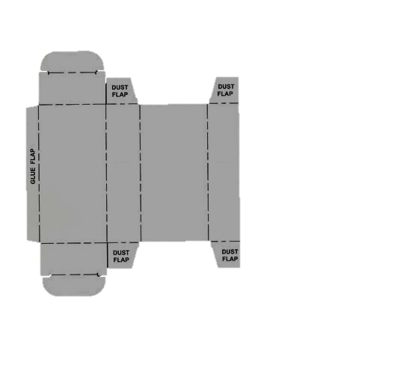
Straight
Overlap
Department of Engineer Sirivatana interprint public co.,ltd

Slide 34
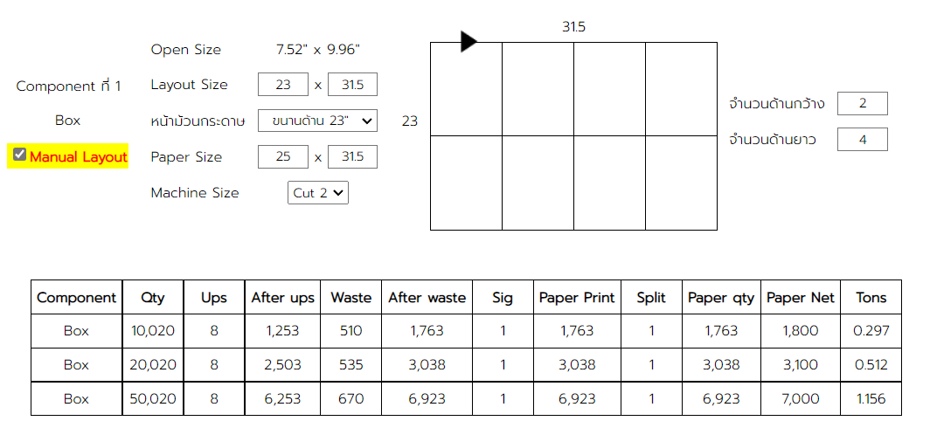
การคิดจำนวนของเสีย (Waste), จำนวนกระดาษ
After ups = Roundup(Qty/Ups)
Paper Print = After Waste * Sig
Waste เทียบตาราง waste จาก db โดยใช้ After ups
Split = Rounddown(Paper size(W)/Lay size(W)) * Rounddown(Paper size(L)/Lay size(L))
After Waste = After ups + Waste
Paper Qty = Paper Print / Split
Sig = 1 (งาน Packaging = 1 เสมอ)
Paper Net = Roundup(Paper qty) เต็มร้อย Tons = Paper Size * gsm * Paper Net
Department of Engineer Sirivatana interprint public co.,ltd

Slide 35
การคิดราคากระดาษ
Case 1: คิดราคาจากกระดาษม้วน
Unit price (B/kg) = paper cost(B/kg) x %mark-up x %ค่าตัดกระดาษม้วน
Unit price (B/sheet) = paper size(sqin) x paper gram x Unit price(B/kg) /1,550,000
Case 2: คิดราคาจากกระดาษแผ่น
Unit price (B/sheet) = paper cost(B/sheet) x %mark-up
Price = Qty (Paper Net) x Unit price(B/sheet)
Department of Engineer Sirivatana interprint public co.,ltd

Slide 36
การคิดราคาเพลท
แยกคิด Outside, Inside
ประเภทพิมพ์ : Offset
Unit Price = จำนวนสีที่พิมพ์ x จำนวนยก x ราคาเพลท/สี (800 B/color)
Price = Qty (1 Plate) x Unit Price
ประเภทพิมพ์ : Flexo
Unit Price = 5.4 *1.1(เพิ่ม 10%) (THB/sqin) * Flexo size (in²)
Qty = ups * (จำนวนสี)
Price = Qty * Unit Price
*** ตั้ง Price ขั้นต่ำไว้ที่ 50 บาท
Department of Engineer Sirivatana interprint public co.,ltd

Slide 37
การคิดราคาพิมพ์
การเลือกคอลัมน์ ค่าพิมพ์
Offset
1-2 สี จะเทียบค่าพิมพ์คอลัมน์ print_1col
3-4 สี จะเทียบค่าพิมพ์คอลัมน์ print_3col
>=5 สี จะเทียบค่าพิมพ์คอลัมน์ print_5col
Flexo
เทียบค่าพิมพ์คอลัมน์ print_flexo
ค่า Ink factor
หมึกธรรมดา: ink factor = 1
หมึก UV: ink factor = 4
แยกคิด Outside, Inside
ประเภทพิมพ์: Offset
ค่าพิมพ์ เทียบจากตารางราคา โดยใช้คอลัมน์ ค่าพิมพ์, After ups,
ประเภทพิมพ์: Flexo
ค่าพิมพ์ เทียบจากตารางราคา โดยใช้คอลัมน์ ค่าพิมพ์, After ups,
ตอนนี้ยอดเท่าไหร่ ก็ 1 บาท/ใบพิมพ์ (After ups)
Ink Factor = 1
Unit price = ink factor * ค่าพิมพ์ * จำนวนสี * ยก
Qty = 1
Price = Qty * Unit Price
Department of Engineer Sirivatana interprint public co.,ltd

Slide 38
การคิดราคาเคลือบ
เคลือบทั่วไป
Coating Size = ใช้ layout size
Ups factor = 1
เคลือบ Spot UV (S-UV)
Coating Size = Input size from user
Ups factor = ups
เคลือบ: B-PACK
Coating rate เทียบจากตารางราคา ใช้ ขนาด open size, ชนิดสารเคลือบ
Unit price = coating price * จำนวนด้านที่เคลือบ
เคลือบ: อื่นๆ
Coating rate เทียบตารางจาก db ตามชนิดเคลือบ
Unit price = ups factor * coating size * coating rate * จำนวนด้านที่เคลือบ
Qty = Paper Print
Price = Qty * Unit price
กรณีเคลือบ UV เว้นลิ้น (UV_GAP) และ Spot waterbase จะมี cost ผ้ายางเพิ่มในส่วนของ material 3,000 บาท
ถ้า หน่วยของราคาขั้นต่ำเป็น ‘sheet’ ให้เทียบ unit price ถ้าน้อยกว่า min price => unit price = min price
ถ้า หน่วยของราคาขั้นต่ำเป็น ‘price’ ให้เทียบ price(qty x unit price) ถ้าน้อยกว่า min price => price = min price
(ดูหน่วยจาก database)
Department of Engineer Sirivatana interprint public co.,ltd

Slide 39
การคิดราคา Foil Stamp
ค่า Block
ค่า Block: Unit price = block size x block price rate (cost table)
ถ้า น้อยกว่า min cost (Default: 70 B/block) unit price = min cost
ค่า ยิงฟิล์ม: Unit price = block size x เรทยิงฟิล์ม(Default: 1.25 B/sqin)
ถ้า น้อยกว่า min cost (Default: 120 B/block) unit price = min cost
Unit Price = Unit Price ค่า Block + Unit Price ค่ายิงฟิล์ม
Price= Qty (จำนวน ups) x Unit Price
ค่าม้วน Foil
จำนวนที่ทำได้ต่อ 1 ม้วน = (หน้ากว้างม้วน/(ความกว้าง foil stamp + (2 x ระยะเผื่อด้านกว้าง(0.5 inch))) x (ความยาวม้วน/(ความยาว foil stamp) + ระยะเผื่อด้านยาว 1 inch)
Unit Price = ราคา/ม้วน/ จำนวนที่ทำได้/ม้วน
Price = Qty(จำนวนยอดงาน) x Unit Price
ค่า Foil stamp (labor)
Unit Price(B/sheet) = ใช้ จำนวน after ups เทียบ cost table
Unit Price(B/ตัว) = Unit Price(B/sheet) / ups
Price = Qty (จำนวนยอดงาน) x Unit Price
ถ้า Price น้อยกว่า min cost => Price = min cost
Block size = foil stamp size
Department of Engineer Sirivatana interprint public co.,ltd

Slide 40
การคิดราคา Bossing (Emboss/Deboss)
ค่า Block
ค่า Block: Unit price = block size x block price rate (cost table)
ถ้า น้อยกว่า min cost (Default: 70 B/block) unit price = min cost
//ในระบบไม่มี
ค่า ยิงฟิล์ม: Unit price = block size x เรทยิงฟิล์ม(Default: 1.25 B/sqin)
ถ้า น้อยกว่า min cost (Default: 120 B/block) unit price = min cost
Unit Price = Unit Price ค่า Block + Unit Price ค่ายิงฟิล์ม
Price= Qty (จำนวน ups) x Unit Price
ค่า bossing (ค่าแรง)
Unit Price(B/sheet) = ใช้ จำนวน after ups เทียบ cost table
Unit Price(B/ตัว) = Unit Price(B/sheet) / ups
Price = Qty (ยอดงาน) x Unit Price (B/ตัว)
ถ้า Price น้อยกว่า min cost => Price = min cost
Block size = bossing size
Department of Engineer Sirivatana interprint public co.,ltd

Slide 41
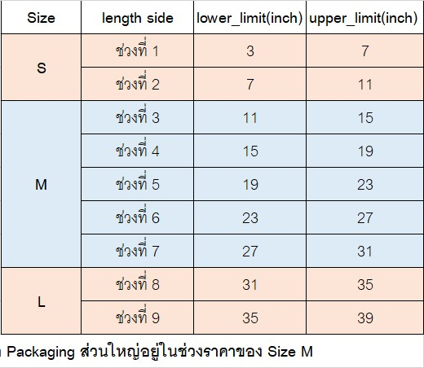
การคิดราคา Assembly (ติดกาว)
Assembly Factor
จุดติดกาว = 1, Assembly Factor = 1
จุดติดกาว = 2, Assembly Factor = 1.5
จุดติดกาว = 3, Assembly Factor = 1.75
จุดติดกาว = 4, Assembly Factor = 1.9
เช็ค Assembly type ว่าเป็นประเภทไหน จาก open size เทียบ database
Unit price = เทียบจาก database โดยใช้ Assembly Type * Assembly Factor
Qty = จำนวนชิ้นงาน
Price = Unit Price * Qty
ถ้า Price น้อยกว่า min price ให้ price = min price
Department of Engineer Sirivatana interprint public co.,ltd

Slide 42
การคิดราคา Die-cut
ค่า Block
Unit price = Block rate * Factor
Price = Qty (1) x Unit Price
ค่าแรง (Labor)
Unit Price(B/sheet) = ใช้ จำนวน after ups เทียบ cost table
Unit Price(B/ตัว) = Unit Price(B/sheet) / ups * Factor
Price = Qty (ยอดงาน) x Unit Price
ถ้า Price น้อยกว่า min cost => Price = min cost
Block rate
งานใหม่เทียบ database โดยใช้ Laysize
งาน reprint คิดที่ 500 B
Factor
ถ้ามีการเคลือบ OPP Window, factor = 2
ถ้าไม่มีการเคลือบ OPP Window, factor = 1
Department of Engineer Sirivatana interprint public co.,ltd

Slide 43
การคิดราคา Corrugated Board
Corrugated Size => 2 Case
Case 1: Component: paper + corrugated => Corrugated Size = Layout Size – 0.375 in (each size)
Case 2: Component: corrugated only => Corrugated Size = Layout Size
Unit Price (B/sqin) = Unit price(B/sqft) จาก cost table x %markup (1.05 //14072023) /144
Unit Price(B/sheet) = Unit Price (B/sqin) x Corrugated Size (sqin)
Price= Qty (after ups + corrugated waste table) * unit price
การคิดราคา การประกบลูกฟูก
Qty = after ups + waste of corrugated board (เทียบจากตารางใน database)
Unit price = Corrugated size * เรทติดกาว (Default rate = 0.0019 B/sqinch)
Price = Qty * Unit Price
Department of Engineer Sirivatana interprint public co.,ltd

Slide 44
การคิดราคา ค่าแกะ (Chip)
Unit Price = ใช้ จำนวนยอด เทียบ cost table
Price = Qty (จำนวนยอดทั้งหมด) x Unit Price
ถ้า Price น้อยกว่า min cost => Price = min cost
การคิดราคา Inspection
Unit Price = ใช้ จำนวนยอด เทียบ cost table
Price = Qty (จำนวนยอดทั้งหมด) x Unit Price
ถ้า Price น้อยกว่า min cost => Price = min cost
Department of Engineer Sirivatana interprint public co.,ltd

Slide 45
การคิดราคา Delivery
Gross weight = gross weight (น้ำหนักต่อแพ็ค)
Unit Price = (Delivery rate (Default: 1,500 B/ton) x gross weight /1,000)
Qty = จำนวน pack
Price = Qty x Unit Price
ถ้า Price น้อยกว่า min cost (Default: 1,500 THB) => Price = min cost
Department of Engineer Sirivatana interprint public co.,ltd

Slide 46
การคิดราคา สีพิเศษ
Qty = roundup(1.05 * layout size * after waste * Filling percent / factor)
Unit price เทียบกับ database ด้วยชนิดหมึก
Price = Qty * Unit Price
Department of Engineer Sirivatana interprint public co.,ltd

Slide 47
Packing
รูปแบบการ Packing ที่โปรแกรมคิดราคาได้
P, K
P, C
P, K, C
P, K, C, Pallet
K
C
K, C
C, Pallet
K, Pallet
Pallet
P – Paperband
K – Kraftwrap
C – Carton
Pallet – Pallet
Department of Engineer Sirivatana interprint public co.,ltd

Slide 48
Concept การคิดราคา Paperband
กรณี paperband + kraftwrap, paperband + kraftwrap + carton
เช็คถ้า จำนวนชิ้นงาน / kraftwrap < จำนวนชิ้นงาน / paperband
set จำนวนชิ้นงาน / paperband = จำนวนชิ้นงาน / kraftwrap
หาจำนวน stack paperband
หาจำนวน paper band ( ที่ต้องใช้ในการคาดชิ้นงาน)
คิด cost paperband/stack [ข้อมูล paperband แต่ละชนิดอยู่ใน default.js]
Qty = จำนวน stack paperband
Unit price = ค่า wrap (0.5 THB/stack) + ค่า paperband/stack
Price = Qty * Unit Price
กรณี paperband + carton
เช็คเงื่อนไขเหมือน kraft wrap แต่เปลี่ยนไปเป็นจำนวนชิ้นงาน/carton
Department of Engineer Sirivatana interprint public co.,ltd

Slide 49
Concept การคิดราคา Kraftwrap
user input ข้อมูล จำนวนที่แพ็คลง Kraftwrap
หาจำนวนชิ้นงานต่อ Kraftwrap
(โปรแกรมจะคำนวณเป็น default เงื่อนไขจาก น้ำหนักต่อแพ็คไม่เกิน 5 kg และความสูงไม่เกินขนาดที่กำหนดไว้ออกมาให้ แต่ user สามารถใส่จำนวนที่ต้องการเองได้เช่นกัน
คำนวณ kraftwrap size จากจำนวนชิ้นงานต่อแพ็ค
Qty = Roundup(จำนวนชิ้นงานทั้งหมด/จำนวนชิ้นงานต่อ Kraftwrap)
Unit Price = 5 THB/Pack (ตอนนี้ เป็นค่า fixed ไว้)
Price = Qty * Unit Price
Department of Engineer Sirivatana interprint public co.,ltd

Slide 50
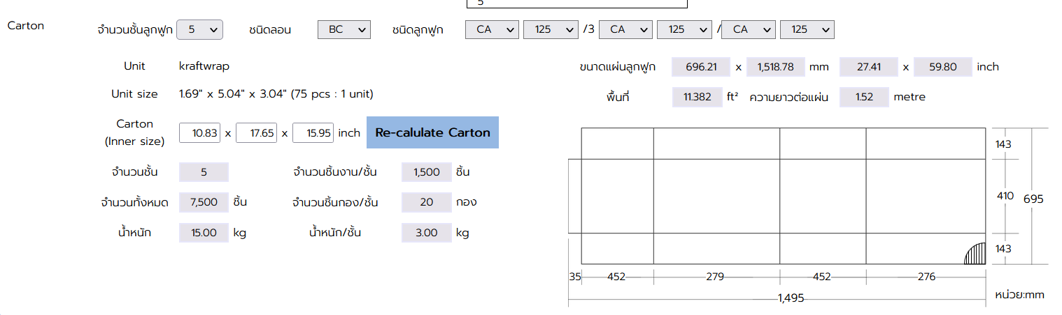
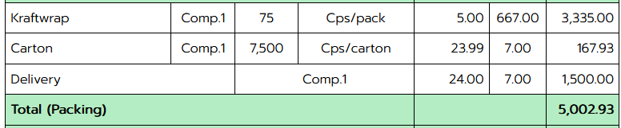
Concept การคิดราคา Carton
ครั้งแรกโปรแกรมจะคำนวณ Carton size ให้โดยเงื่อนไขเรื่องขนาดที่กำหนดไว้ และน้ำหนักของกล่อง (Net weight) ไม่เกิน 15 kg
Gross weight = Net weight + 1 kg
User สามารถ input carton size เองได้ แล้วโปรแกรมจะคำนวณ จำนวนชิ้นงานต่อ Carton
ค่ากระดาษลูกฟูก / Carton
ราคา unit price/พื้นที่ ของแต่ละชนิด (Database) * พื้นที่ที่ใช้
Qty = Roundup(จำนวนชิ้นงานทั้งหมด/ จำนวนชิ้นงานต่อ Carton
Unit Price = ค่า Pack (fixed ไว้ที่ 1 THB/Carton) + ค่ากระดาษลูกฟูก / Carton
Price = Qty * Unit Price
23.99 = 1 + [((27.41*59.80)/144)*2.02]
Department of Engineer Sirivatana interprint public co.,ltd

Slide 51
Concept การคิดราคา Pallet
Unit price
ในประเทศ 400 THB/Pallet
ต่างประเทศ 700 THB/Pallet
นำ packaging size ที่อยู่นอกสุดมาคิดตอนวางลง Pallet จะได้จำนวนชิ้นงานต่อ Pallet
เงื่อนไขการวางลง pallet จะมีเรื่องของน้ำหนัก ความสูง
Qty = Roundup(จำนวนชิ้นงานทั้งหมด/ จำนวนชิ้นงานต่อ Pallet)
Unit Price = แยกตามการขนส่ง
Price = Qty * Unit Price
Department of Engineer Sirivatana interprint public co.,ltd

Slide 52
การคิดราคา Delivery
ราคา Delivery = 1500 THB/Ton
คิดจากน้ำหนักจาก Gross weight ต่อแพ็ค
Qty = จำนวน pack
Unit Price = Gross weight/ 1000 * 1500 (THB/pack)
Price = Qty * Unit Price
Department of Engineer Sirivatana interprint public co.,ltd

Slide 53
ที่อยู่ back-end
\\192.168.5.25\www\estimate_packaging\controllers\estimate
\\192.168.5.25\www\estimate_packaging\model\estimate
Link Estimate Packaging
MI: RFQ List
Department of Engineer Sirivatana interprint public co.,ltd

